Slide 1
Что такое улыбка?

Slide 2
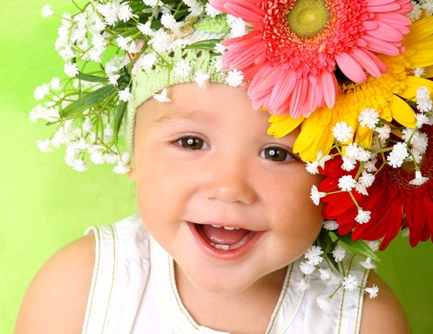
Её нельзя купить, её можно только подарить

Slide 3
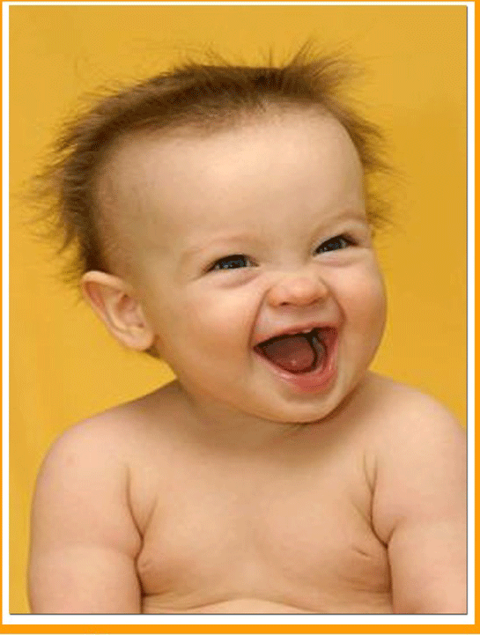
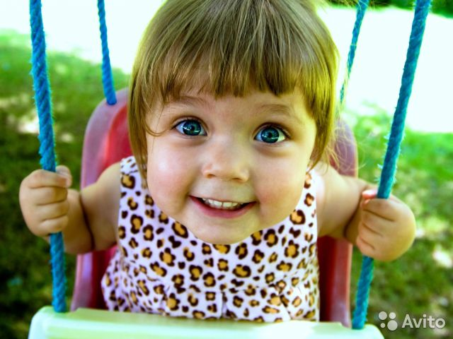
Улыбка – это мимика лица, губ и глаз, показывающая расположение к смеху, выражающая приветствие, удовольствие, насмешку. Улыбка – символ доброжелательности поведения.

Slide 4
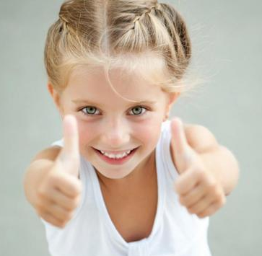
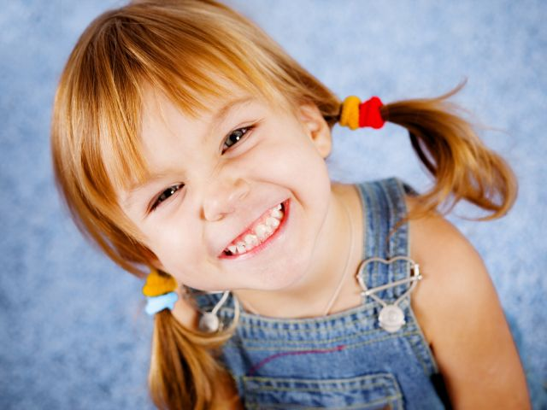
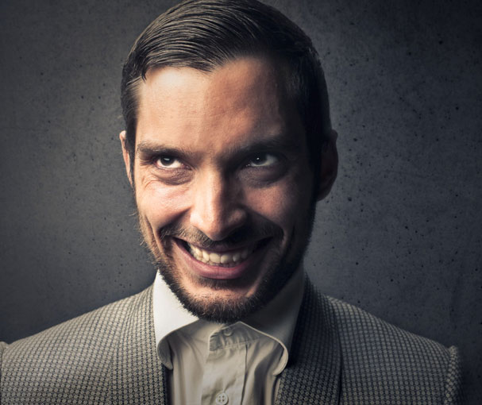
Улыбка может быть доброй и весёлой, ободряющей и помогающей, приветливой и дружелюбной, открытой и искренней, а иногда насмешливой и злой.

Slide 5
Улыбаться – это значит улыбкой выражать свои чувства

Slide 6
Секреты улыбки
Секрет 1. Когда люди улыбаются, они становятся красивыми.
Секрет 2. Учёные подсчитали, что 80%успеха в жизни зависит от умения общаться с улыбкой.
Секрет 3. Улыбка - сама есть способ общения.
Секрет 4. Важно уметь улыбаться, т. к. это помогает
доброжелательно относиться друг к другу, добиваться расположения собеседника, помогает приобрести друзей.
Секрет 5. С помощью улыбки можно улучшить своё настроение и настроение окружающих. Когда человек улыбается, в кровь поступают особые вещества - гормоны, которые отвечают за хорошее настроение.
Секрет 6. Говорят, что 5 минут смеха продлевает жизнь человека на 1 год. А отрицательные эмоции (обида, злоба, недовольство) вызывают болезни.

Slide 7
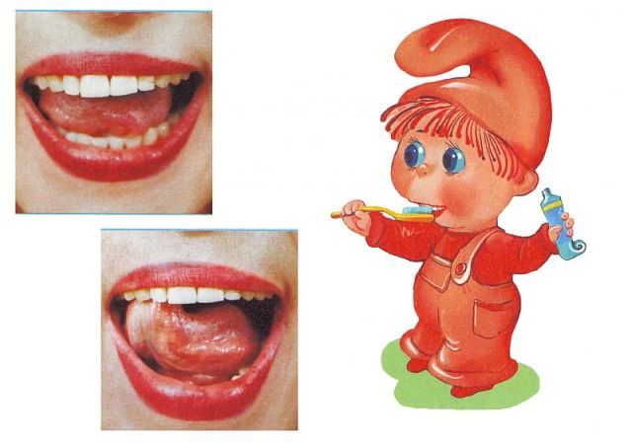
Упражнение «Чистим зубы»
Улыбнись, приоткрой рот, почисти кончиком языка нижние зубы, делая движения из стороны в сторону. Почисти ещё раз старательно нижние зубы с внутренней стороны. Так же почисти верхние зубки.

Slide 8
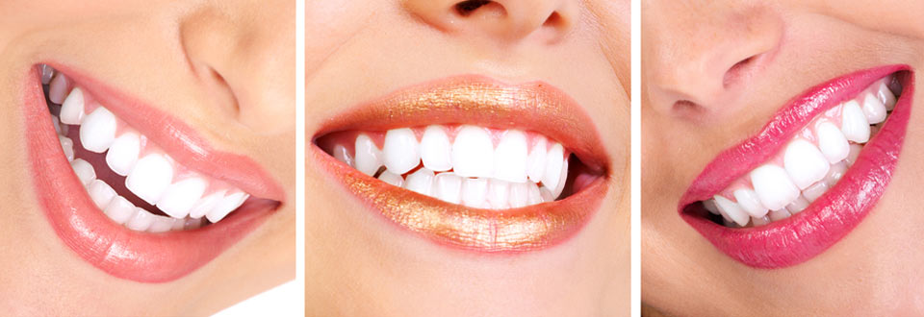
Упражнение «Голливудская улыбка»
Вот так, обнажая все зубки улыбайтесь, растягивая губы до самых ушей.

Slide 9
Пословицы и поговорки
Улыбка и смех приятны для всех.
Хозяин весел, и гости радостны.
Слезами горю не поможешь.
Кто людей веселит, за того весь свет стоит.
Сердце веселится и лицо цветёт.

Slide 10
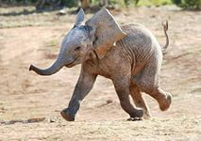
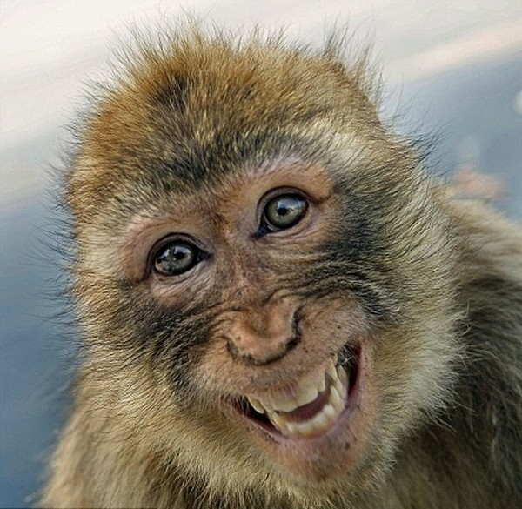
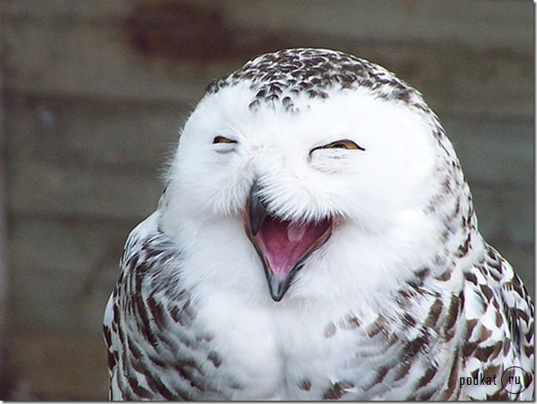
«Ничто не ценится так дорого, и не стоит так дешево, как простая, дружеская улыбка»

Slide 11
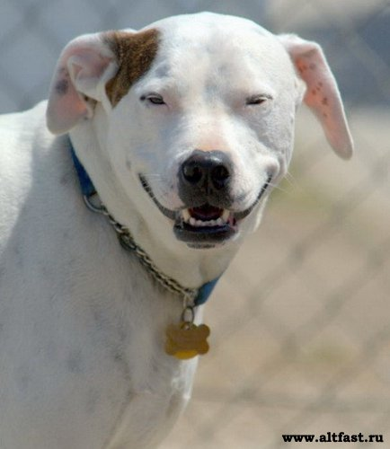
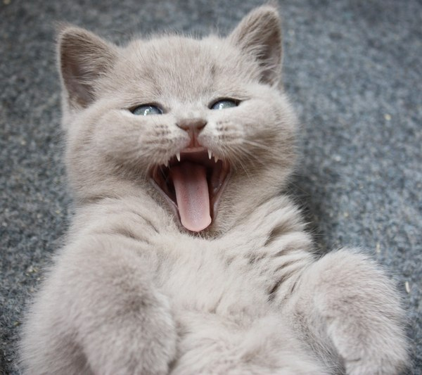
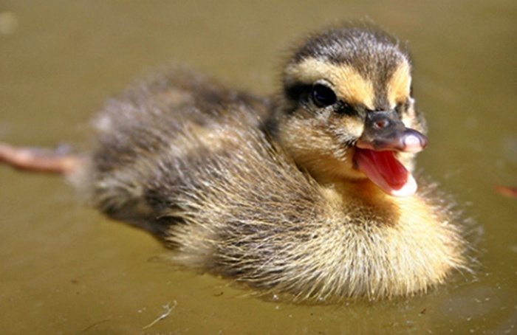

Slide 12
Утром ранним поднимаясь, Собираясь в добрый путь, Умываясь, наряжаясь, Ты улыбку не забудь!
С ней идти гораздо легче И немного веселей, С ней не давит груз на плечи, И кругом полно друзей!
От улыбки от задорной Посетит, быть может, блажь, И от мысли этой вздорной Будет на сердце кураж!
Улыбаться чаще стоит – Интересней станет жить, Ведь улыбка не позволит Ни тебе, ни мне тужить…

